Slide 1
Rīgas dižozoli, to kultūrvēsturiskā nozīme un aizsardzība
Autors: Stella Kursīte
Stud. apl. 30068
Darba vadītājs: Msc.Vid.zin.
Agnese Priede
Rīga 2009

Slide 2
Satura rādītājs:
1. Darba motivācija................................................4. slaids.
2. Darba mērķis......................................................5. slaids.
3. Darba uzdevumi.................................................6. slaids.
4. Darbā izmantotie materiāli.................................7. slaids.
5. Darbā izmantotās metodes.................................8. slaids.
6. Darba rezultāti Rīgā, Zemgales pr.p.................9.-27. slaids.
7. Darba rezultāti Rīgā, Centra rajonā.................28.-31. slaids.
8. Darba rezultāti Rīgā, Kurzemes rajonā...........32.-46. slaids.
9. Darba rezultāti Rīgā, Latgales pr.p................47. slaids.

Slide 3
Satura rādītājs:
10. Darba rezultāti Rīgā, Vidzemes pr.p............48.-60. slaids.
11. Darba rezultāti Rīgā, Ziemeļu rajonā...........61.-69. slaids.
12. Aptaujas rezultāti par dižozolu atrašanās vietām...........70. -71.slaids.
13. Pētījuma rezultāti tabulās.............................72.-77. slaids.
14. Rīgas dižozoli uz kartes......................................78. slaids.
15. Priekšlikumi dižozolu aizsardzībai.....................79. slaids.
16. Secinājumi..........................................................70. slaids.
17. Citu valstu pieredze dižozolu aizsardzībā............... 81.-84. slaids.

Slide 4
Darba Motivācija
Rakstīt bakalaura darbu par Rīgas dižozoliem, izvēlējos tāpēc, ka 2007. g. tika jau izstrādāts darbs par Aizsargājamajiem kokiem Zemgales pr.p. un dižozoliem Centra rajonā.
Darbs par dižozoliem ir aktuāls, tādēļ, ka pirms finansu krīzes valstī daudzi būvuzņēmēji aktīvi izvērsa ēku būvniecību Rīgas „zaļajās zonās” un iedzīvotāji iebilda pret koku izciršanu.

Slide 5
Darba Mērķis
Ir apzināt Rīgas dižozolus un novērtēt to pašreizējo stāvokli un kultūrvēsturisko nozīmi, ietekmējošos un apdraudošos faktorus, kā arī izteikt ieteikumus koku aizsardzībai.
Ieinteresēt un informēt sabiedrību par dižozoliem kā kultūrvēsturiskām un dabas vērtībām un to aizsardzības nepieciešamību.

Slide 6
Darba Uzdevumi
Apzināt esošo informāciju par dižkokiem (datu bāzes, literatūra, līdzšinējie pētījumi).
Dabā atrast ozolus, nomērīt tos, nofotografēt, protokolēt.
Aptaujāt iedzīvotājus (skolēnu aptauja).
Izveidot kartogrāfisko materiālu par Rīgas dižozoliem.
Ieteikt nepieciešamos aizsardzības pasākumus.

Slide 7
Darbā izmantotie materiāli
Rīgas Domes Vides Departamenta sniegtie dati par aizsargājamajiem kokiem.
Dati no LV Vides, ģeoloģijas un meteoroloģijas aģentūras Īpaši aizsargājamo koku datu bāzes (www.meteo.lv ).
J.Smaļinska aizsargājamo koku datu bāze mājas lapā www.celteka.lv .
Literatūra par dižkokiem.
Dižozolu apsekošanas protokoli un fotoattēli (personīgie).

Slide 8
Darbā izmantotās Metodes
Dižkoku apsekošanas metode (Saliņš, 1974., Eniņš, 1982).
Ozolu nomērīšana 1,3 m augstumā.
Ozolu novērtējums ballēs (Eniņš, 1982, 5 balles).
Ozolu raksturojums, 5 balles (Opmanis, www.biosfera.lv,dižkokipdf), pieņēmu kā 10 balles.
Iedzīvotāju aptauja (skolēnu aptauja).
Kartēšana.
Šo darbu var apskatīt internetā www.dziedava.lv .
http://dziedava.lv/daba/_darbi/Kursite_Stella_Riga…
http://dziedava.lv/daba/koku_db.php

Slide 9
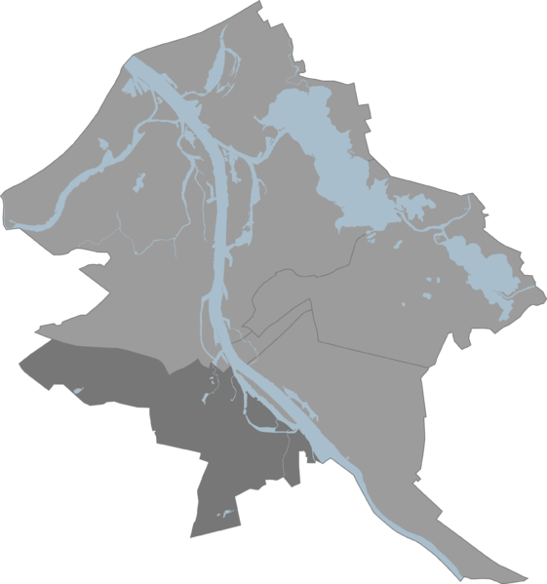
Darba Rezultāti
Rīgā Zemgales priekšpilsētā
apsekoti 17 dižozoli, no tiem valsts nozīmes statusu (vairāk kā 5 m) sasnieguši 4 ozoli, dižākais no tiem ir Ēbelmuižas ozols 5.60 m. www.wikipedia.lv, kartes

Slide 10
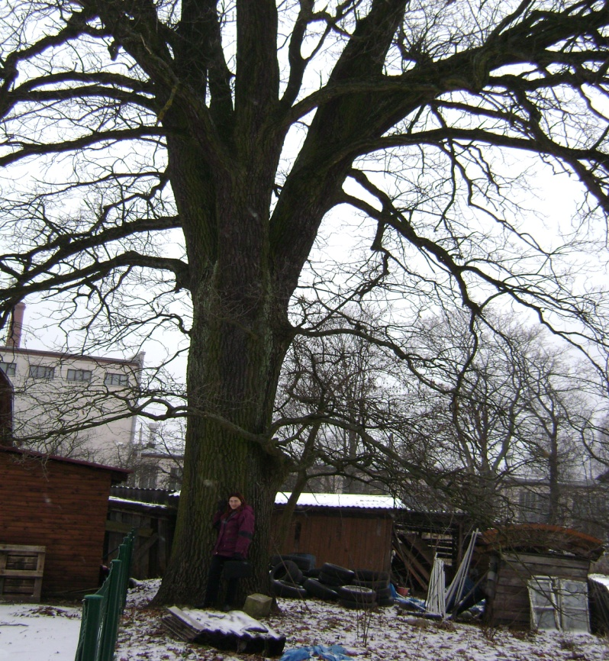
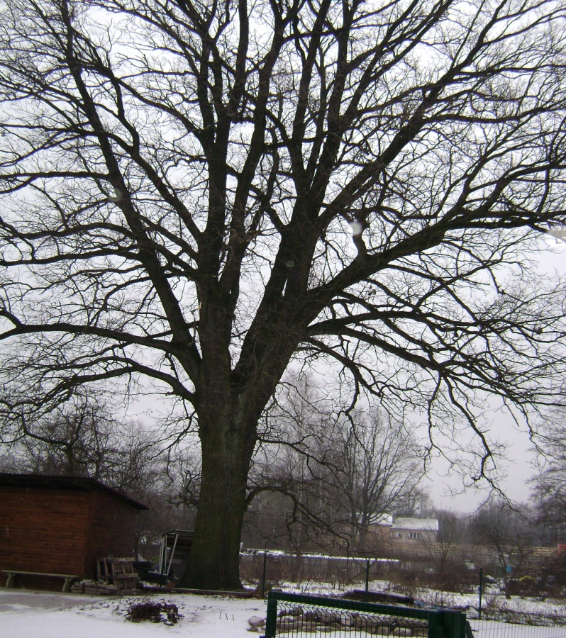
Rīgā, Zemgales priekšpilsētā
1. Ozols Astras ielā 15. Apkārtmērs: 4 m

Slide 11
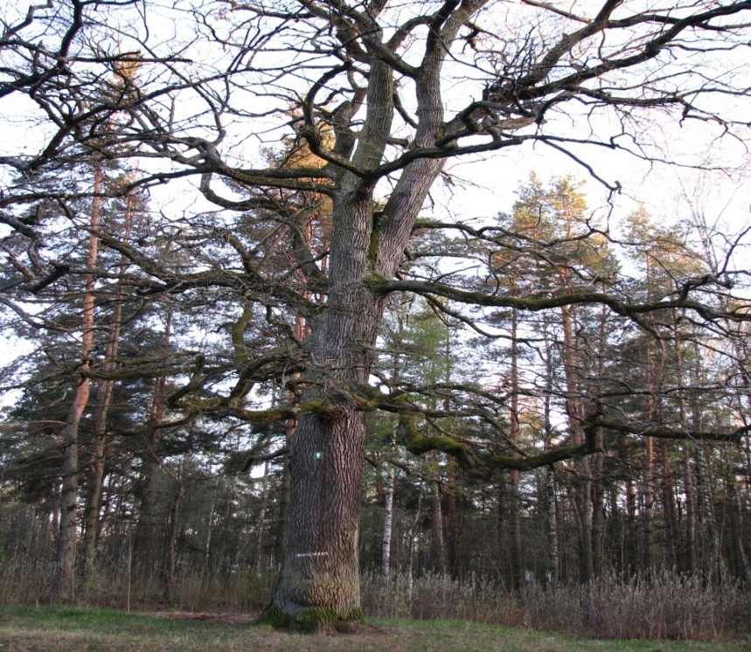
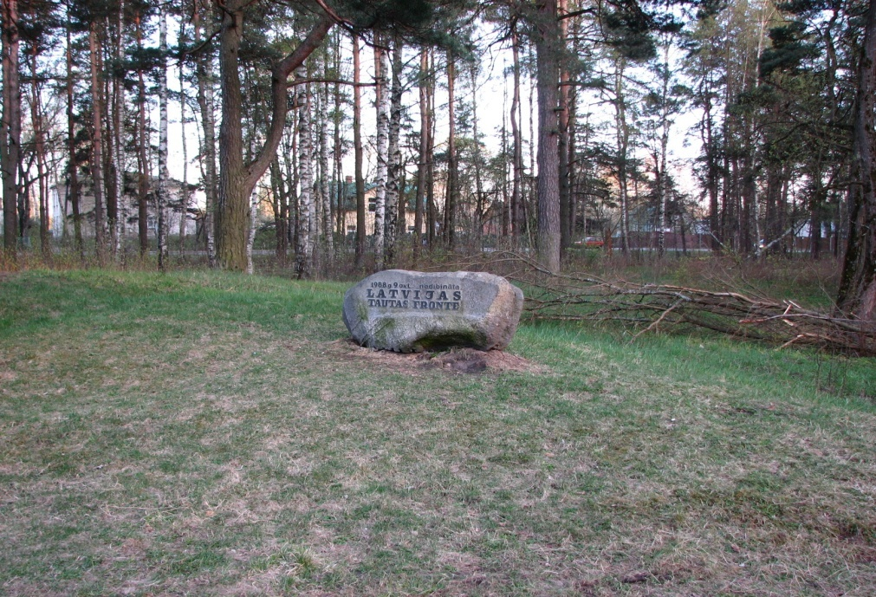
Rīgā, Zemgales priekšpilsētā
2. Ozols Šampētera mežā, netālu no skolas. Apkārtmērs: 4 m.

Slide 12
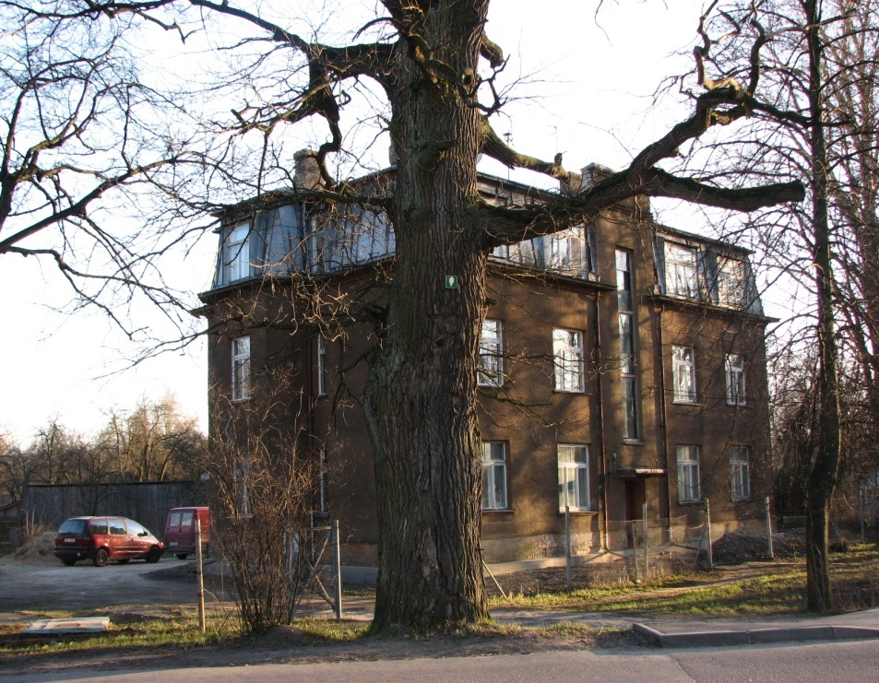
Rīgā, Zemgales priekšpilsētā
3. Ozols Jaunpils ielā 2. Apkārtmērs: 4,20 m

Slide 13
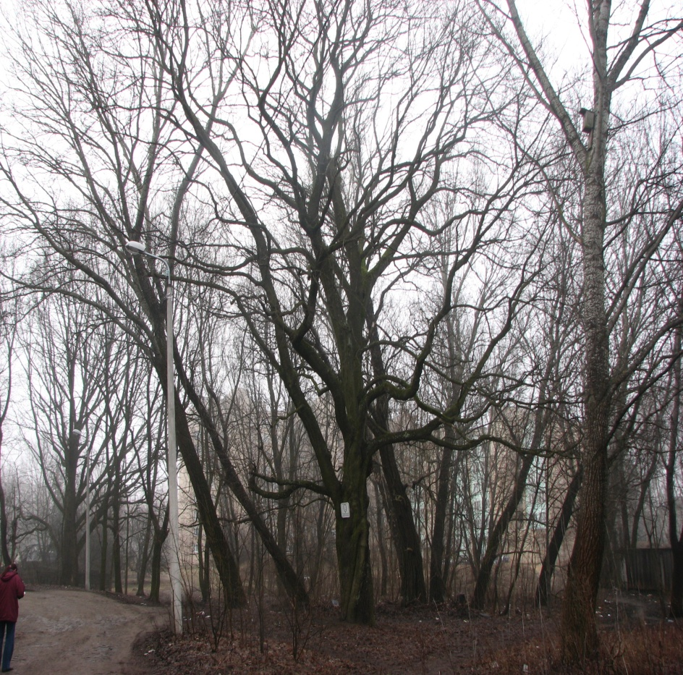
Rīgā, Zemgales priekšpilsētā
4. Ozols Putnu ielā 12 ,
apkārtmērs 4.10 (m)

Slide 14
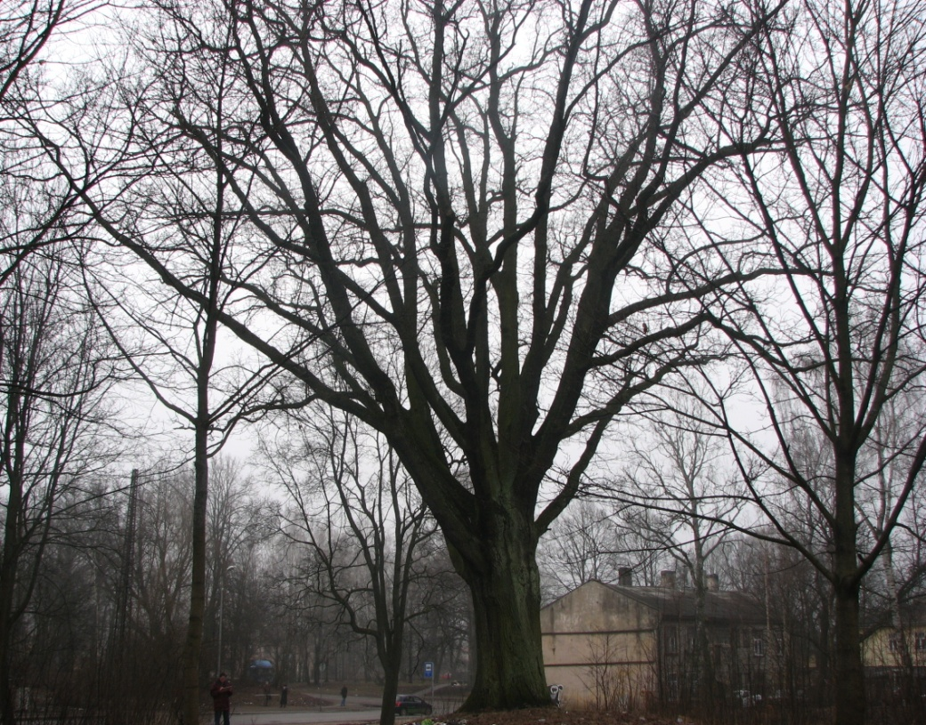
Rīgā, Zemgales priekšpilsētā
5. Ozols Bauskas ielā 108,
apkārtmērs 5.10 (m).

Slide 15
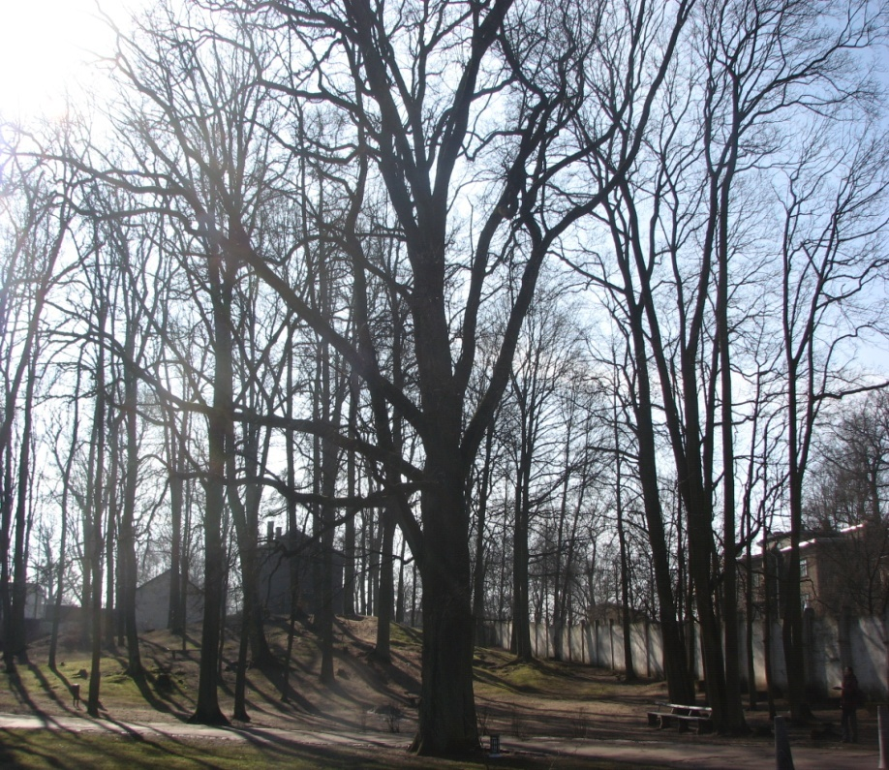
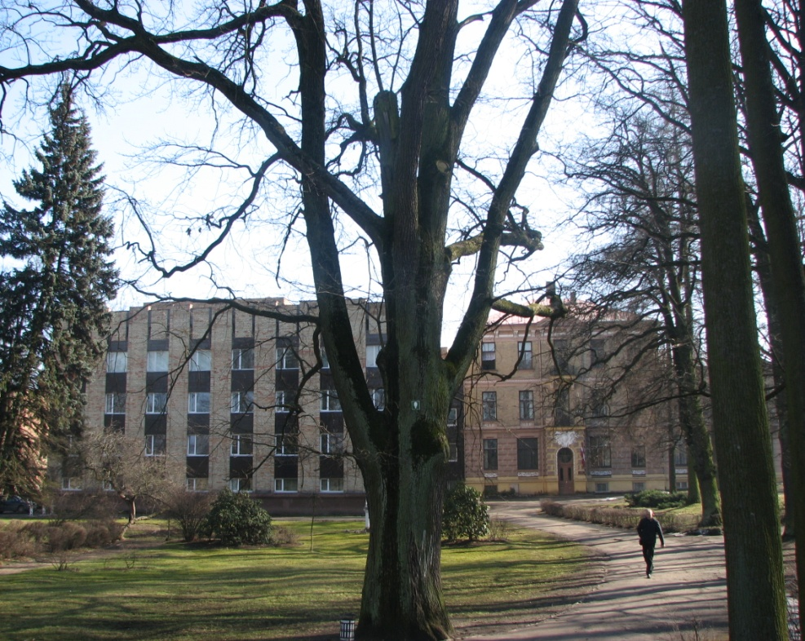
Rīgā, Zemgales priekšpilsētā
6. Ozols O. Vācieša ielā 6, apk.m. 4.30 (m).

Slide 16
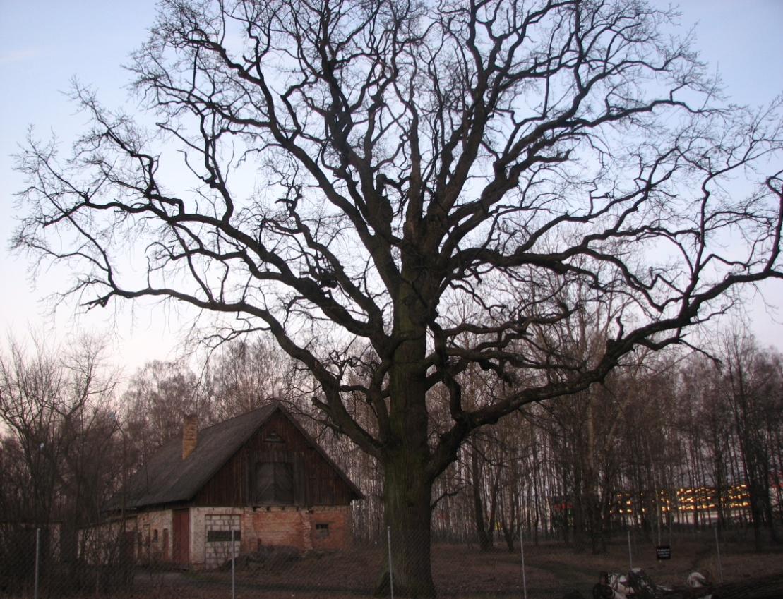
Rīgā, Zemgales priekšpilsētā
7. Ozols Kalnciema ielā 160, apk.m. 4.00 (m).

Slide 17
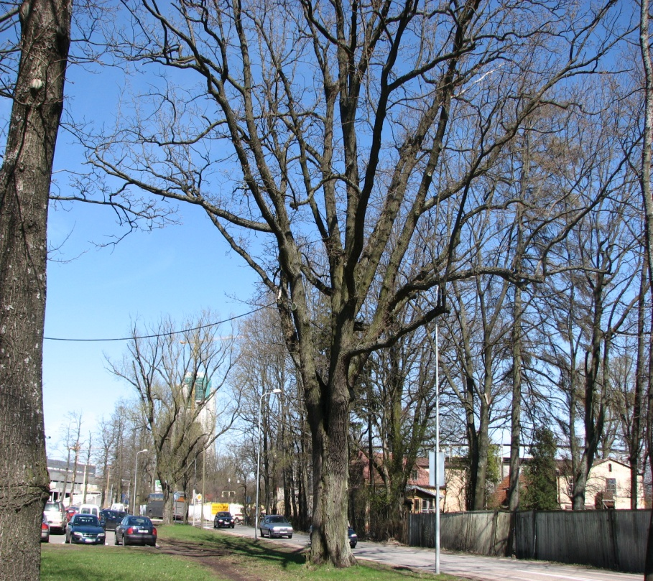
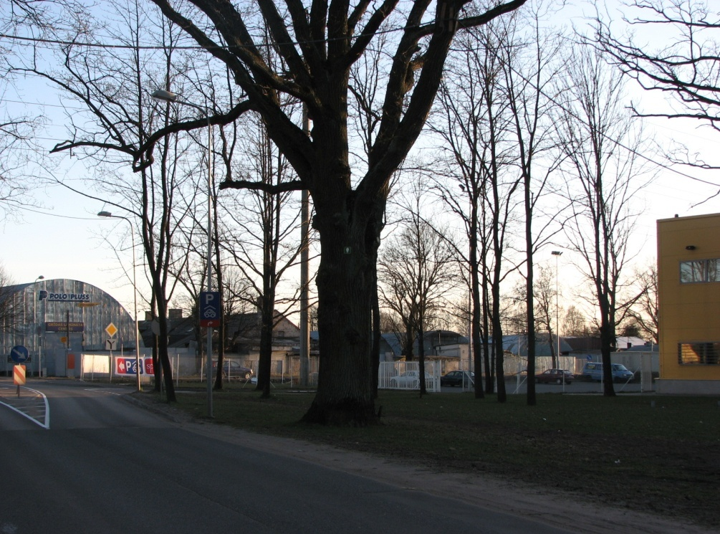
Rīgā, Zemgales priekšpilsētā
8. Ozols pie T/c „Spice”,Jaunmoku iela 21,apk.m. 3.85 (m).

Slide 18
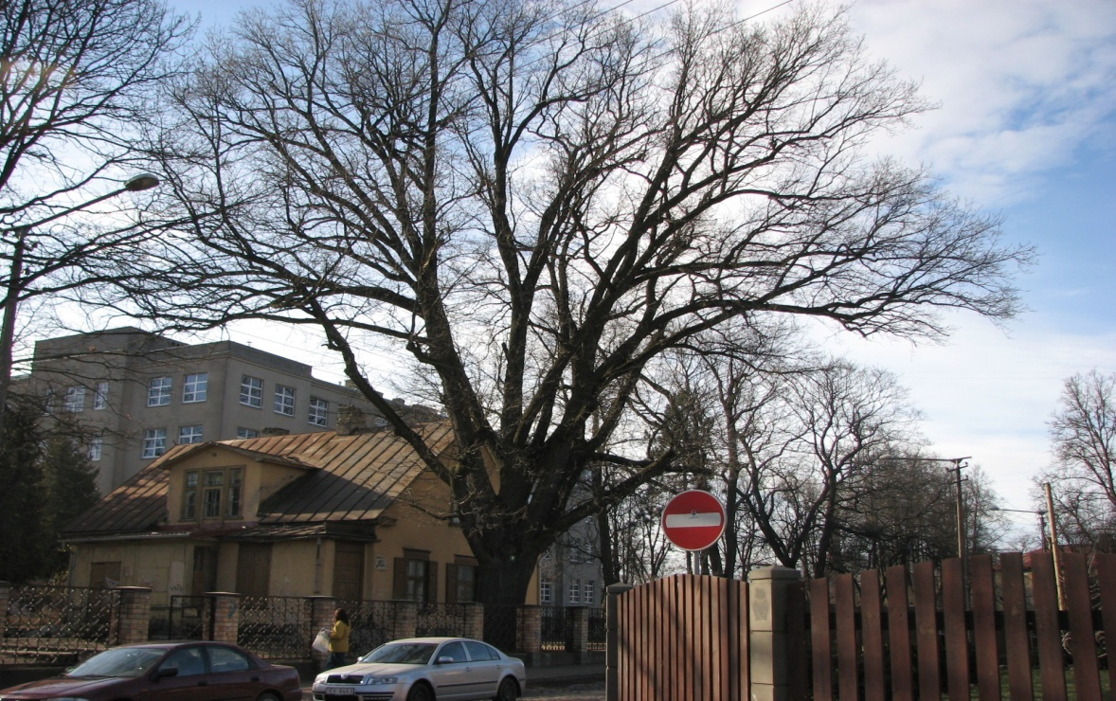
Rīgā, Zemgales priekšpilsētā
9. Ozols pie Angļu ģimnāzijas Zvārdes ielā 1.
Apkārtmērs 4.75 (m).

Slide 19
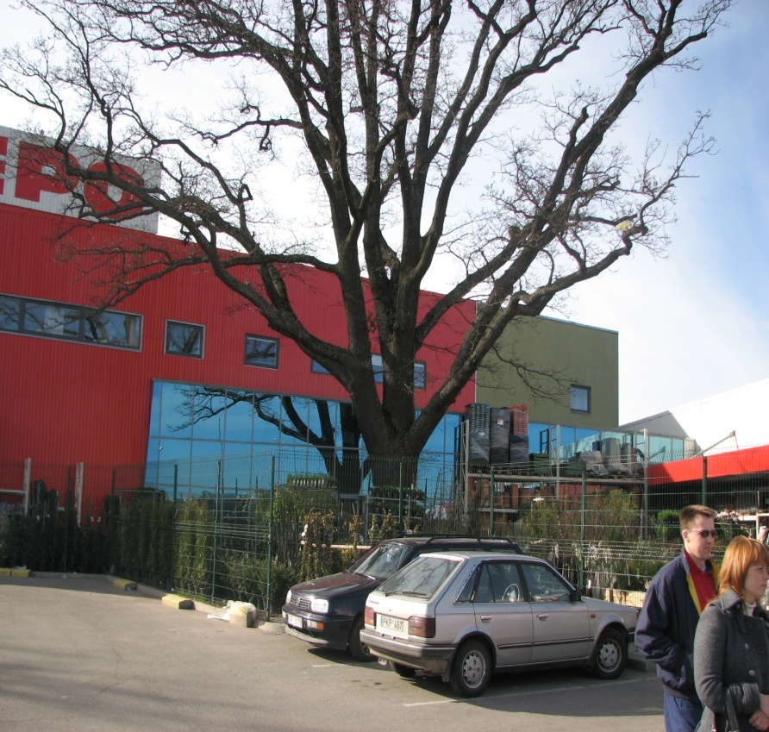
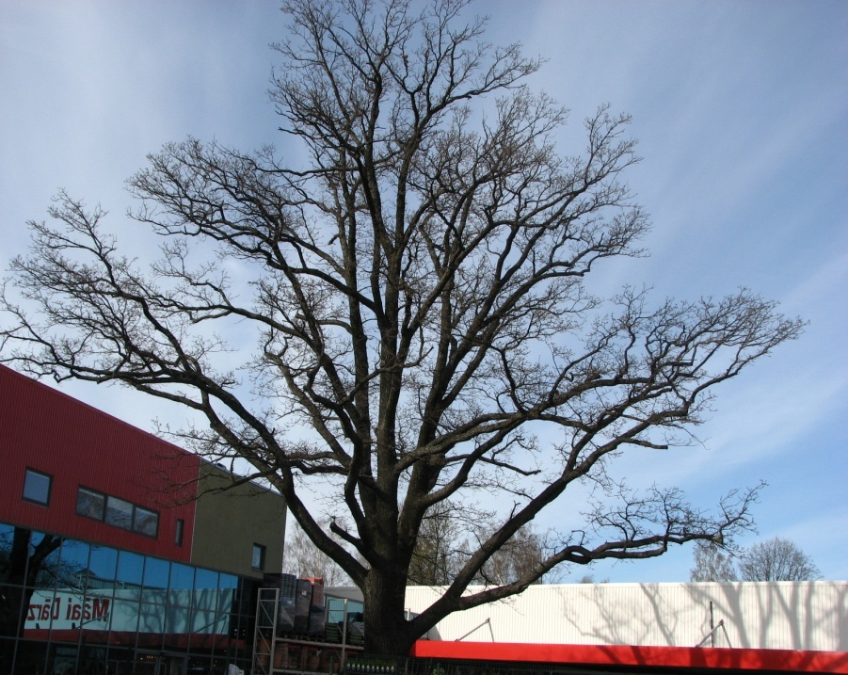
Rīgā, Zemgales priekšpilsētā
10. Ozols pie „Depo” veikala K.Ulmaņa gatvē 96. Apkārtmērs 3,85 (m).

Slide 20
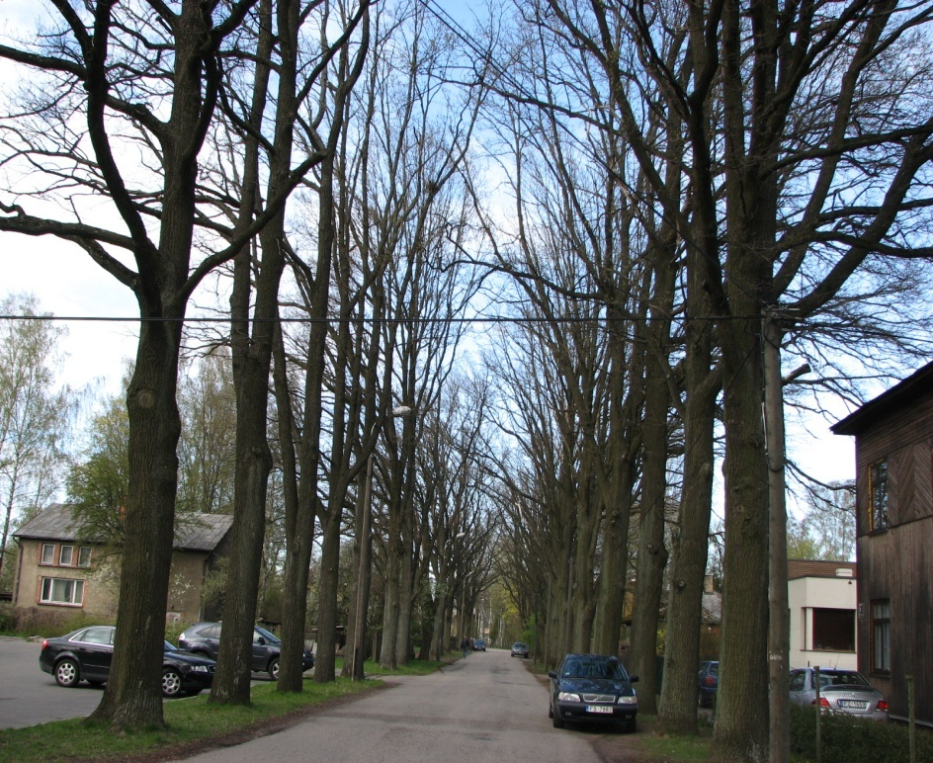
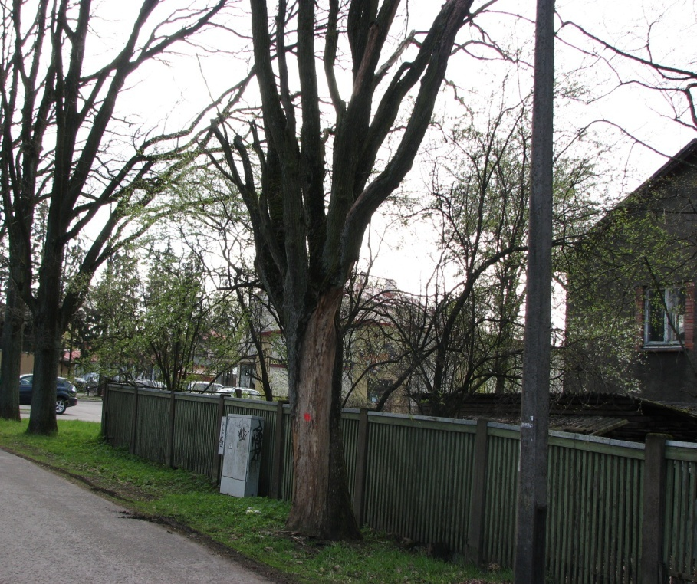
Rīgā, Zemgales priekšpilsētā
Ozolu aleja Astras ielā.

Slide 21
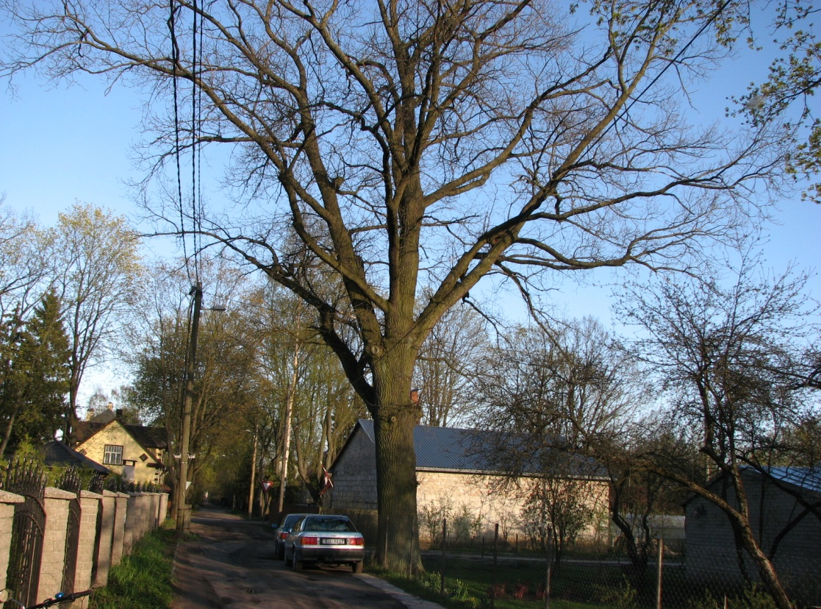
Rīgā, Zemgales priekšpilsētā
11. Ozols Lestenes ielā 6. Apkārtmērs ~4 (m).

Slide 22
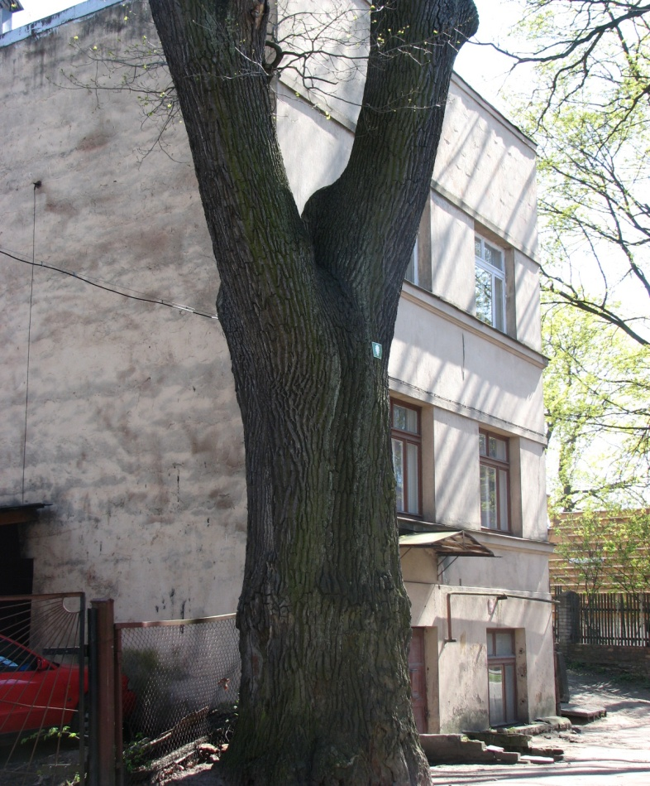
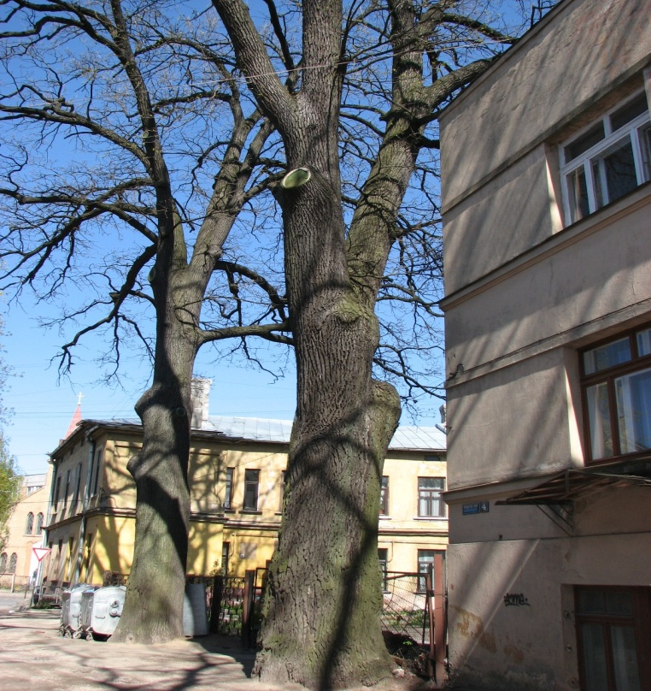
Rīgā, Zemgales priekšpilsētā
12. Ozols Vasaras ielā 4. Apkārtmērs 4.20 (m).

Slide 23
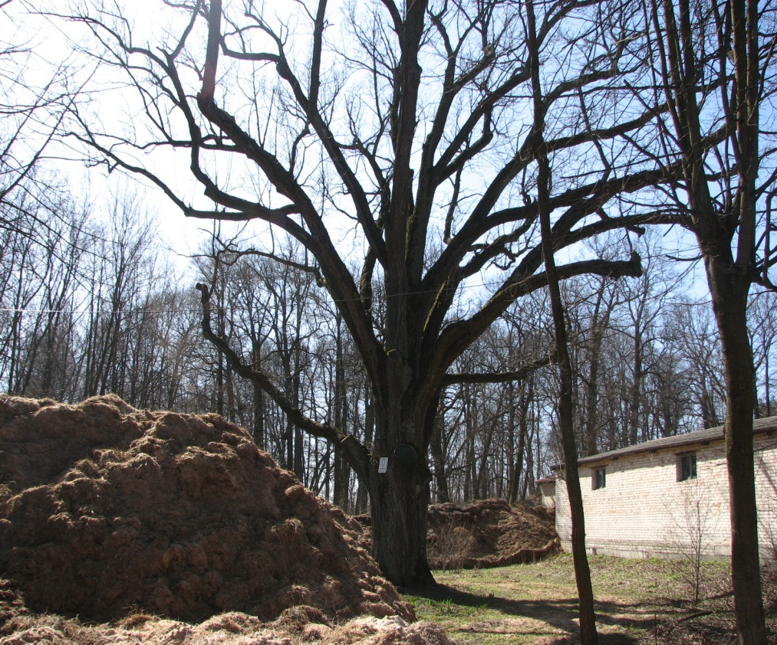
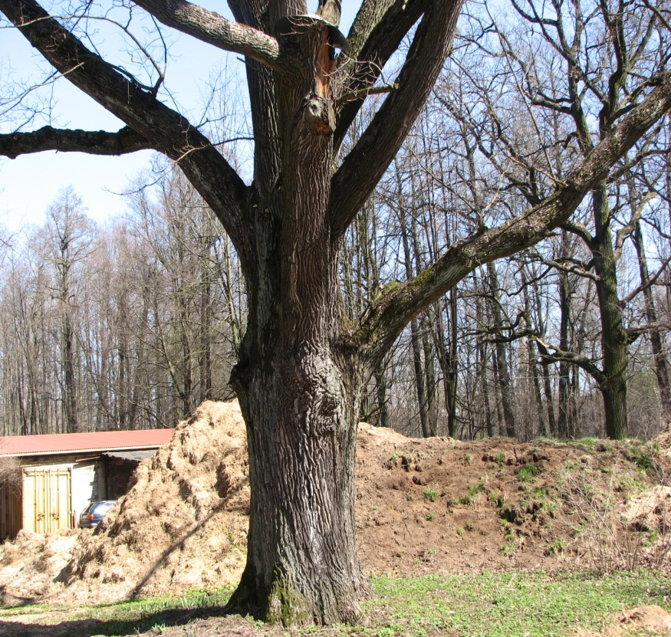
Rīgā, Zemgales priekšpilsētā
13. Bišumuižas ozols, Bauskas ielā 147. Apkārtmērs 5.55 (m).

Slide 24
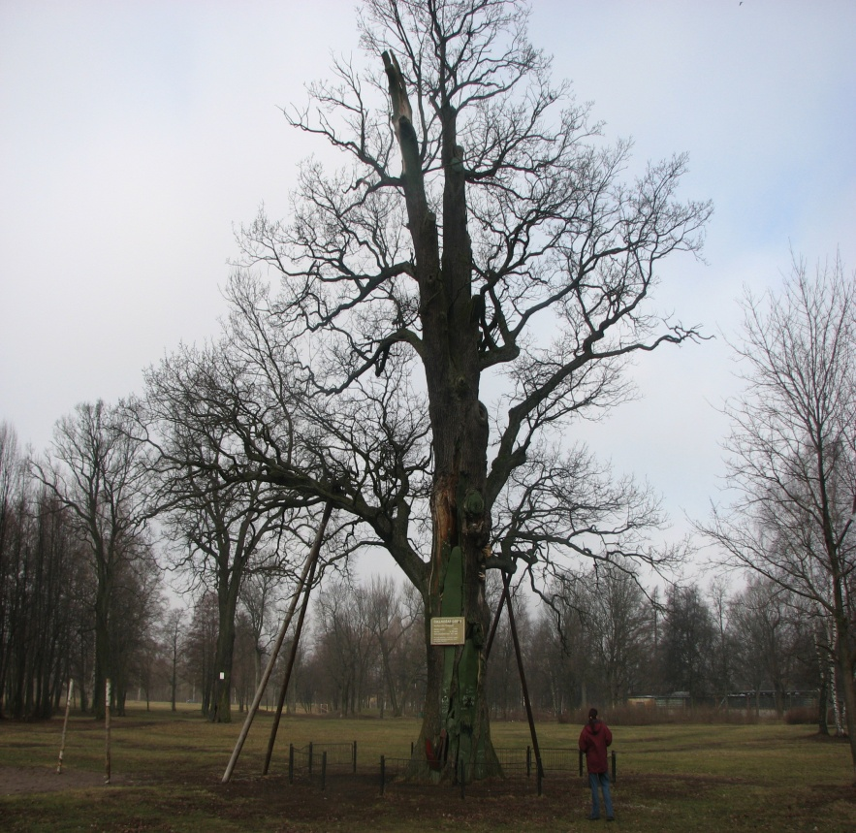
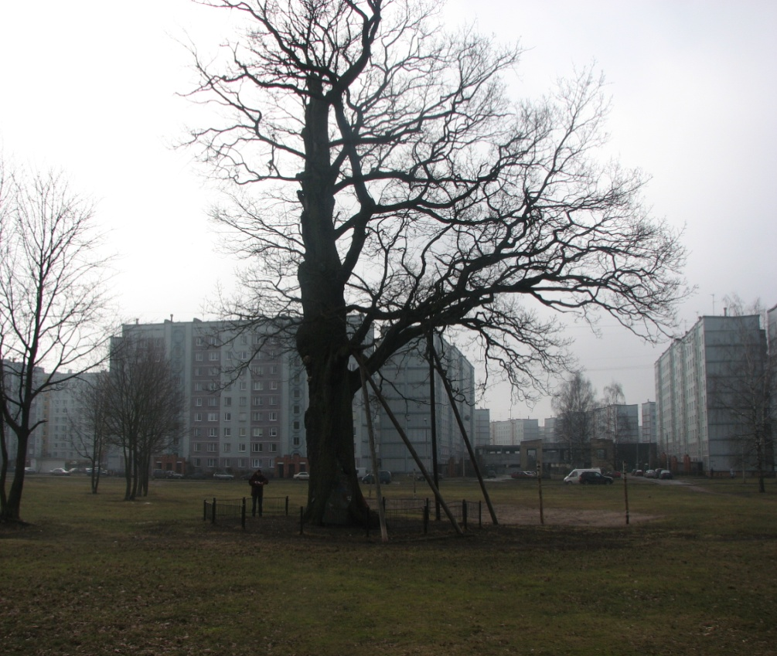
Rīgā, Zemgales priekšpilsētā
14. Ēbelmuižas ozols. Apkārtmērs 5.60 (m).

Slide 25
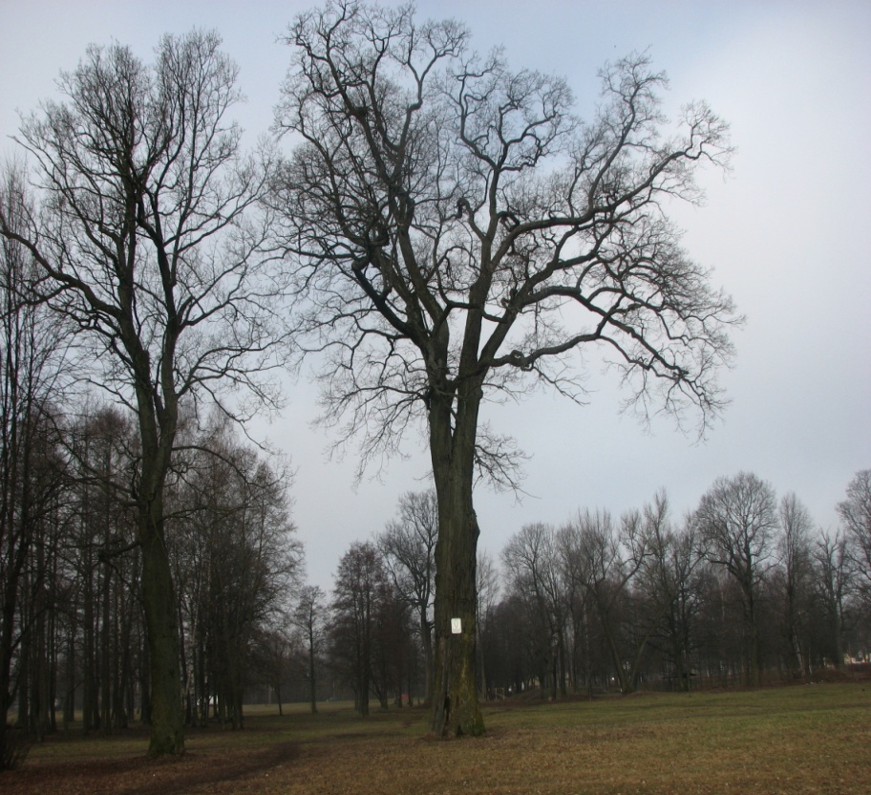
Rīgā, Zemgales priekšpilsētā
15. Ozols Ēbelmuižas parkā. Apkārtmērs 5.15 (m).

Slide 26
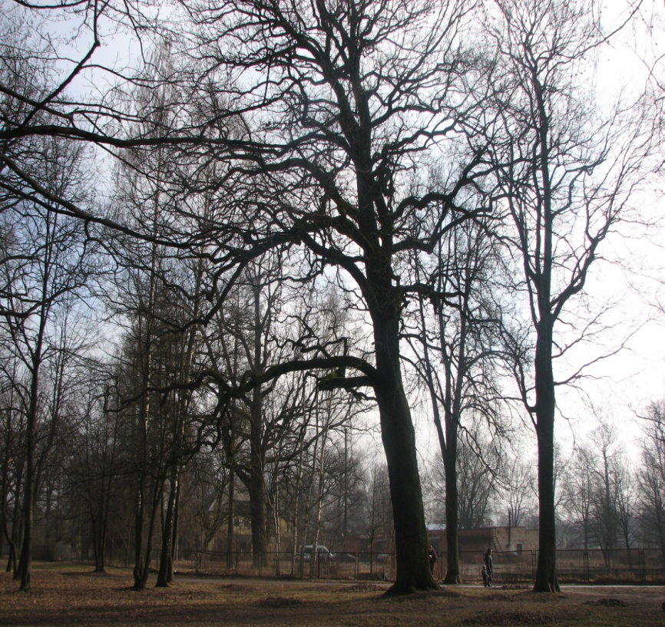
Rīgā, Zemgales priekšpilsētā
16. Ozols Ēbelmuižas parkā Apkārtmērs 4.12 (m).

Slide 27
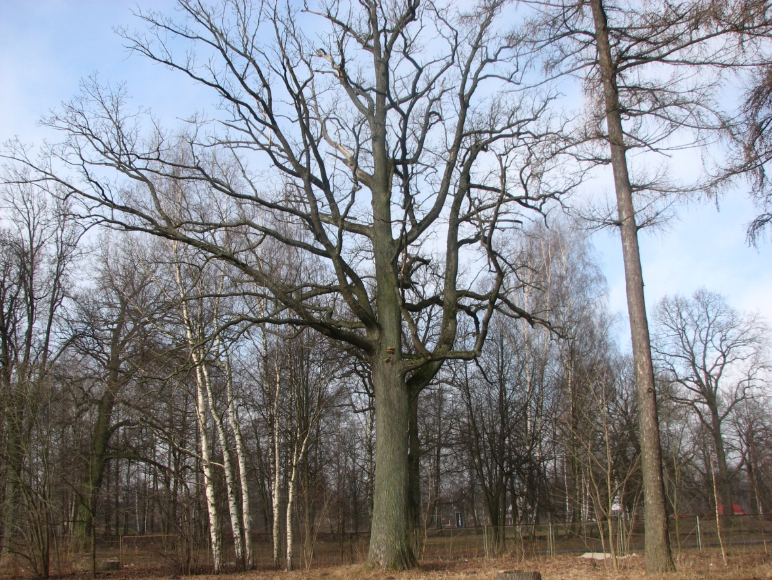
Rīgā, Zemgales priekšpilsētā
17. Ozols Zaļenieku ielā 21. Apkārtmērs. 4.10 (m).

